Slide 1
2024/07/03 Meeting Report

Slide 2
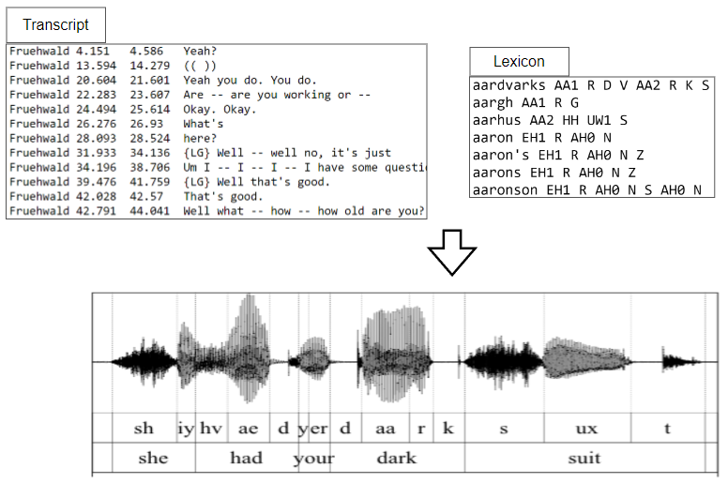
Implementing gender-dependent vowel-level analysis for boosting speech-based depression recognition
使用 force alignment 標註語音檔中的訊號屬於哪種音素
Notes:
一般 learning rate 都會根據 batch size 做一些 scale 的操作。這裏用的是lr x batch_size / 256」。
Learning rate 小 under-fitting
Learning rate 大 unstable

Slide 3
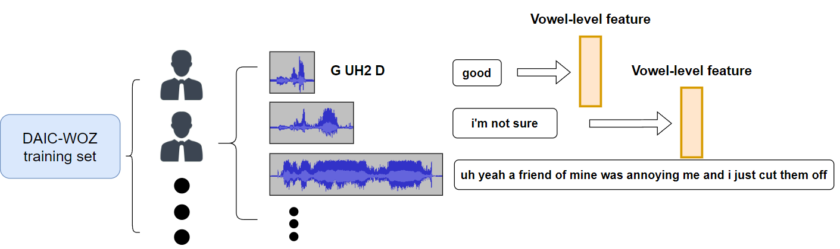
如何產生訓練資料 ?
對語音檔中的每一句話都產生一組 Vowel level feature
Notes:
一般 learning rate 都會根據 batch size 做一些 scale 的操作。這裏用的是lr x batch_size / 256」。
Learning rate 小 under-fitting
Learning rate 大 unstable

Slide 4
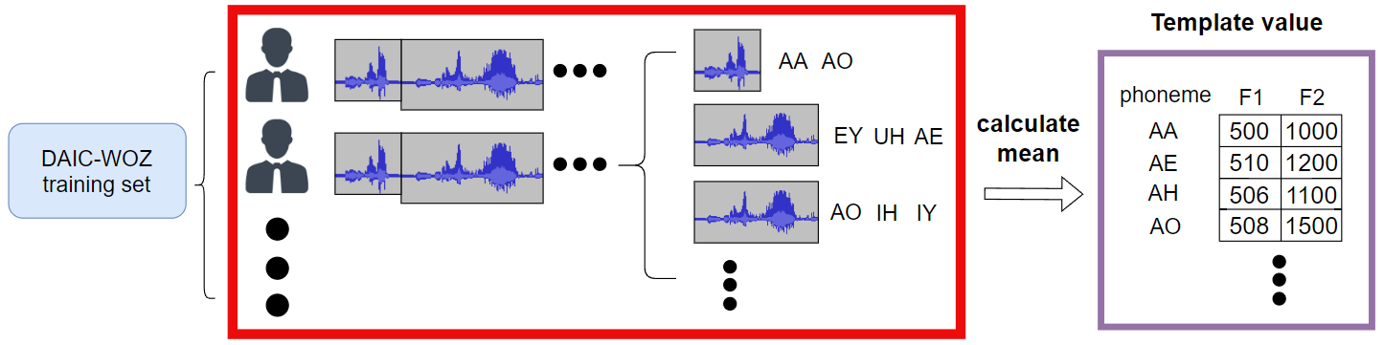
如何產生訓練資料 ?
從資料集中的所有訊號中統計每種音素的第一、第二共振峰頻率
再計算每種音素的平均值
Notes:
一般 learning rate 都會根據 batch size 做一些 scale 的操作。這裏用的是lr x batch_size / 256」。
Learning rate 小 under-fitting
Learning rate 大 unstable

Slide 5
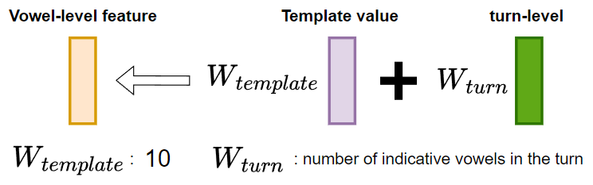
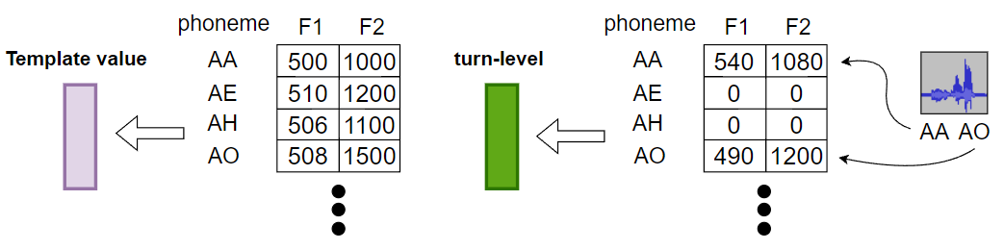
如何產生訓練資料 ?
Vowel level feature 是 Template value 與 turn-level feature 的加權平均
Notes:
一般 learning rate 都會根據 batch size 做一些 scale 的操作。這裏用的是lr x batch_size / 256」。
Learning rate 小 under-fitting
Learning rate 大 unstable

Slide 6
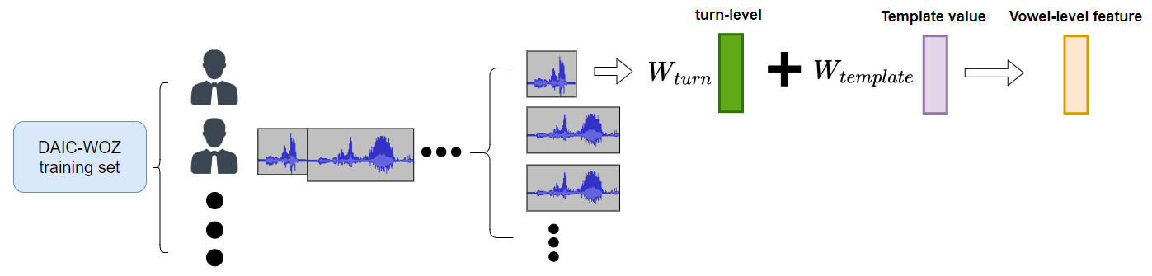
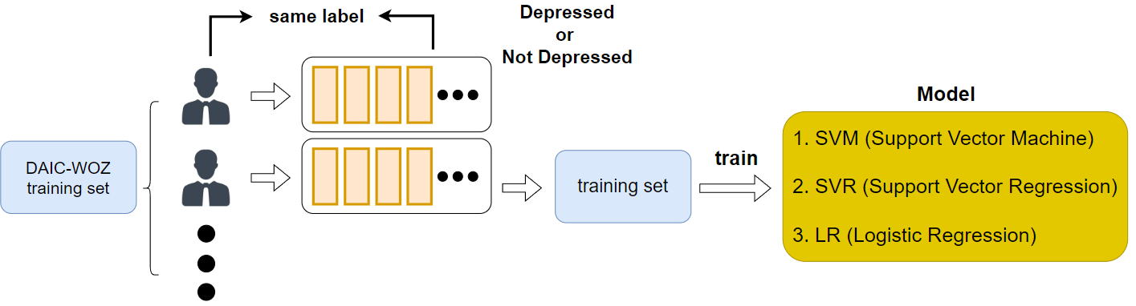
如何訓練模型 ?
Notes:
一般 learning rate 都會根據 batch size 做一些 scale 的操作。這裏用的是lr x batch_size / 256」。
Learning rate 小 under-fitting
Learning rate 大 unstable

Slide 7
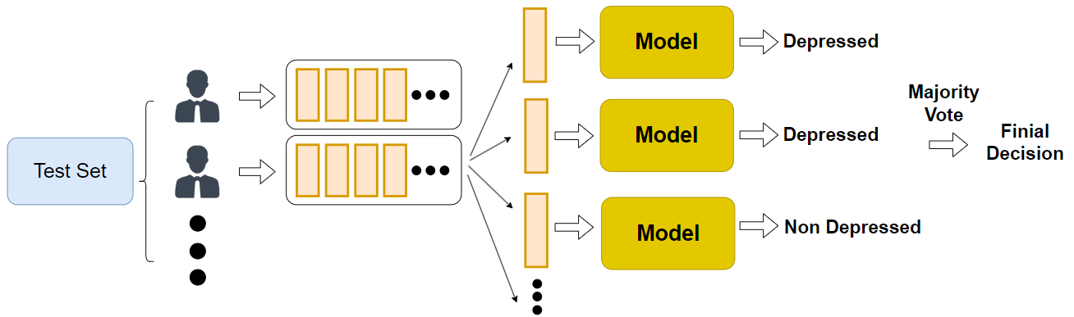
如何測試模型 ?
Notes:
一般 learning rate 都會根據 batch size 做一些 scale 的操作。這裏用的是lr x batch_size / 256」。
Learning rate 小 under-fitting
Learning rate 大 unstable

Slide 8
研究方向
探討健康的人與憂鬱症患者的元音與輔音共振峰的差異
不同的性別族群中，健康的人與憂鬱症患者的元音、輔音共振峰差異是否也不同
Notes:
一般 learning rate 都會根據 batch size 做一些 scale 的操作。這裏用的是lr x batch_size / 256」。
Learning rate 小 under-fitting
Learning rate 大 unstable

Slide 9
可以做什麼實驗 ?
論文只使用元音(Vowels)的共振峰頻率，可以結合使用輔音(Consonants)
將 SVM 換成 Deep Neural Network，輸入改成音素的聲譜圖(Spectrogram)
對某一個特定性別去統計憂鬱症與健康患者的音素的共振峰頻率，將兩者的音素的差異做成表格
  觀察不同的性別族群中，健康的人與憂鬱症患者的元音、輔音共振峰差異是否也不同
對某一個特定性別中的每種音素的共振峰頻率，進行 feature selection
  觀察不同的性別族群中，哪些音素特徵能使得模型分辨憂鬱症患者分數最高
  Feature selection的方法：z-test、mRMR(minimum-Redundancy-Maximum-Relevance)、Pearson correlation coefficient、
Notes:
一般 learning rate 都會根據 batch size 做一些 scale 的操作。這裏用的是lr x batch_size / 256」。
Learning rate 小 under-fitting
Learning rate 大 unstable

Slide 10
目標規劃
學習使用 Praat、Montreal-Forced-Aligner軟體
將資料集轉錄檔轉換成 Aligner 可以使用的格式，進行 force alignment
使用 Praat Script 自動計算音素的共振峰頻率
先復現論文成果
Notes:
一般 learning rate 都會根據 batch size 做一些 scale 的操作。這裏用的是lr x batch_size / 256」。
Learning rate 小 under-fitting
Learning rate 大 unstable

Slide 11
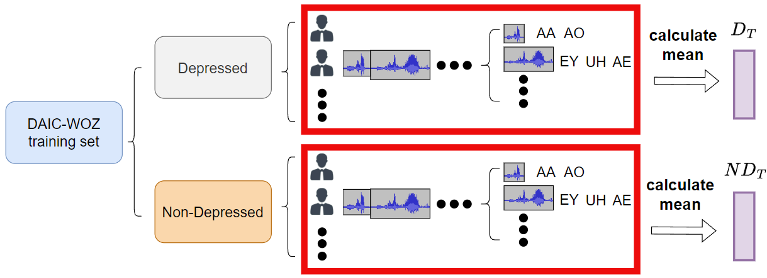
Template value 的計算方法 - 第二種
從資料集中的音檔依照憂鬱症標籤分為兩類，計算兩組 Template value
Notes:
一般 learning rate 都會根據 batch size 做一些 scale 的操作。這裏用的是lr x batch_size / 256」。
Learning rate 小 under-fitting
Learning rate 大 unstable

Slide 12
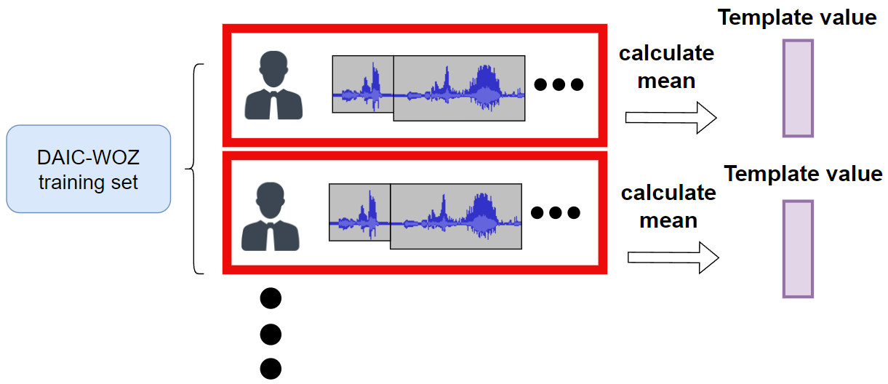
Template value 的計算方法 - 第三種
依照每個人的音檔計算各自的 template value
Notes:
一般 learning rate 都會根據 batch size 做一些 scale 的操作。這裏用的是lr x batch_size / 256」。
Learning rate 小 under-fitting
Learning rate 大 unstable

Slide 13
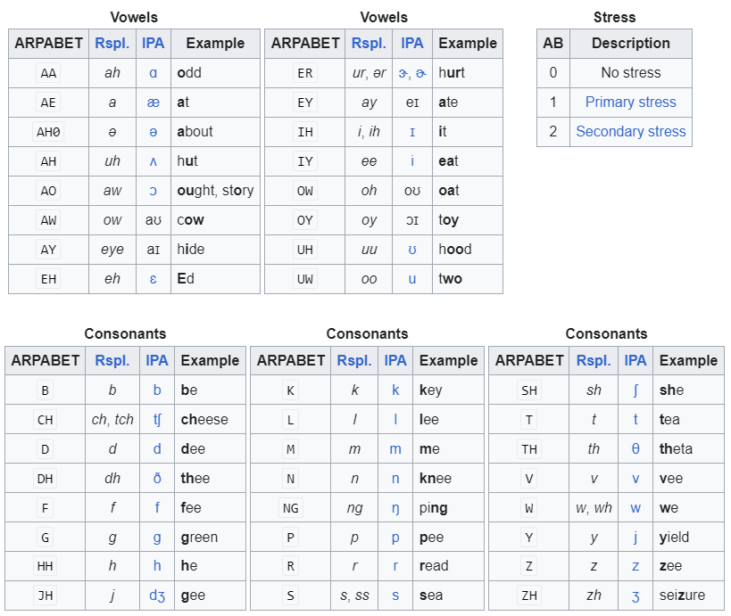
元音與輔音
Notes:
一般 learning rate 都會根據 batch size 做一些 scale 的操作。這裏用的是lr x batch_size / 256」。
Learning rate 小 under-fitting
Learning rate 大 unstable

